Slide 1
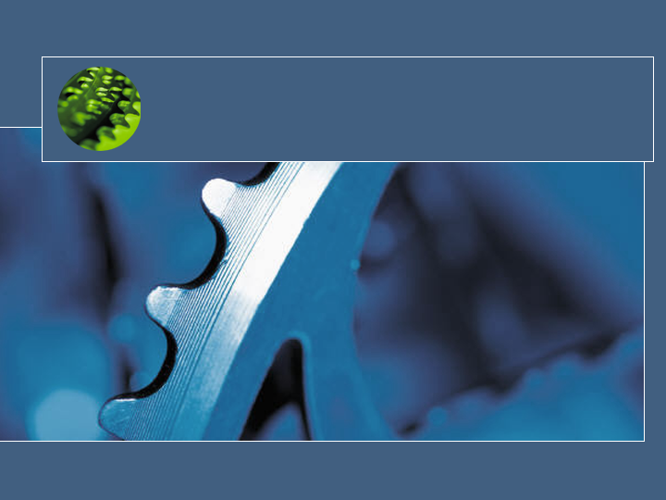
ระบบจดจำป้ายทะเบียนรถยนต์
Car License Plate Recognition System
โดย
นาย สุทธิกิตติ์ พูนธนาทรัพย์ 44010539
นาย ปรัชญา อำพันสุข 44010291

Slide 2
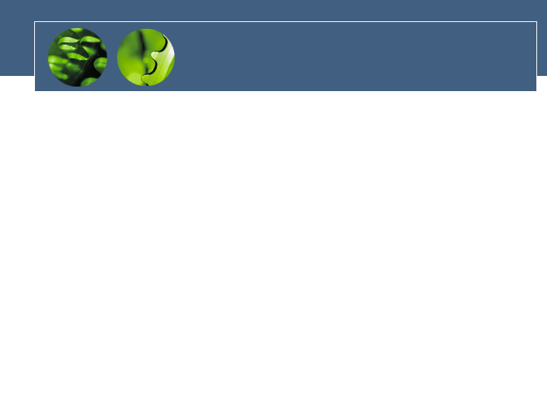
วัตถุประสงค์ของโครงงาน
เพื่อสร้างระบบจดจำป้ายทะเบียน ที่เพิ่มความรวดเร็วและความปลอดภัยในการตรวจสอบรถที่เข้า-ออกในสถานที่จอดรถ ศึกษาการประมวลผลภาพและหลักการจดจำรูปแบบ

Slide 3
ขอบเขตของโครงงาน
ขอบเขตของระบบจดจำป้ายทะเบียนรถยนต์แบ่งเป็น 2 ส่วน
ส่วนของ Hardware โดยที่ Hardware ที่ใช้จะเป็นกล้อง Digital Video
ส่วนของ Software โดยที่ Software ของระบบจดจำป้ายทะเบียนรถยนต์จะนำภาพที่ได้จากกล้องมาทำการประมวลดังนี้
- การกำจัดสัญญาณรบกวน (Filter)
- การทำไบนาไรเซชัน (Image Binarization)
- การจำแนกภาพ (Image Segmentation)
- การรู้จำภาพ (Recognition)

Slide 4
การประยุกต์ใช้งานของระบบจดจำป้ายทะเบียนรถยนต์
- ระบบเก็บค่าใช้บริการทางด่วน
- ระบบป้องกันการโจรกรรมรถยนต์
- ระบบการควบคุมเข้าออกสถานที่สำคัญ
- ใช้ในที่จอดรถที่เก็บค่าบริการ

Slide 5
การสร้างภาพไบนารีโดยใช้เทคนิคเทรชโฮล
1; g(x,y) < Threshold
b(x,y) =
O; g(x,y) >=Threshold
b(x,y) ข้อมูลผลลัพธ์ เป็นภาพไบนารี
g(x,y) ข้อมูลภาพอินพุธ ที่มีระดับความเข้ม 0 ถึง Z
Thr ค่าเทรชโชล ที่อยู่ระหว่าง 0 ถึง Z

Slide 6
การสร้างภาพไบนารีโดยใช้เทคนิคเทรชโฮล
วิธีการหาค่าเทรชโฮลโดยการกำหนดค่าล่วงหน้า
(Preassigned Threshold Value)
วิธีการหาค่าเทรชโฮลจากค่ากลาง
(Mid – Range Threshold Value)

Slide 7
วิธีการหาค่าเทรชโฮลโดยการกำหนดค่าล่วงหน้า
(Preassigned Threshold Value)
  การหาค่าเทรชโฮลโดยการกำหนดล่วงหน้าเป็นวิธีที่ง่ายที่สุดเป็นการคำนวณค่าโดยการกำหนดเองของผู้ใช้ ซึ่งการกำหนดนี้จะขึ้นอยู่กับประสบการณ์ของผู้ใช้ โดยการเลือกค่าคงที่ที่เรียกว่าค่าเทรชโฮลนั้น ค่าที่เลือกมานี้จะเป็นค่าที่อยู่ระหว่างค่าสูงสุดและค่าต่ำสุดของข้อมูลอินพุทแต่ละพิกเซลของภาพ เช่น ภาพข้อมูลอินพุทมีเกรย์เลเวล (Gray Level ) 256 ระดับจะมีค่าทั้งหมด 0-255 เมื่อเลือกค่าเทรชโฮลแล้วก็สามารถนำค่าเทรชโฮลเป็นตัวกำหนดในการสร้างภาพไบนารี่ได้

Slide 8
ผลที่ได้จากการทำ Binarization
ภาพที่เป็นภาพไบนารีแล้วจะได้เลขทะเบียนแยกออกจากพื้นหลังของป้ายทะเบียนเป็นตัวเดี่ยวๆอย่างชัดเจน เนื่องมาจากการเลือกค่าเทรชโฮลที่เหมาะสม แต่อาจมีบางกรณีที่เลือกค่าเทรชโฮลสูงหรือต่ำเกินไป จะทำให้ไม่สามารถแยกเลขทะเบียนได้ทุกตัวหรือสูญเสียเลขทะเบียนบางตัวไป ดังนั้นต้องเลือกค่าเทรชโฮลที่เหมาะสมที่สุดในการแปลงเป็นภาพไบนารีเพื่อให้เกิดความเสียหายของข้อมูลน้อยที่สุด

Slide 9
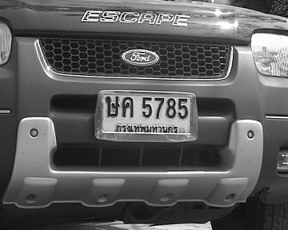
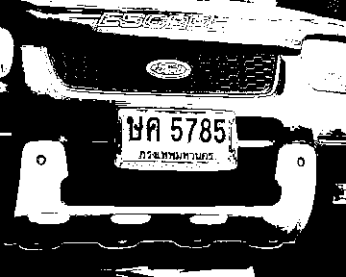
ผลที่ได้จากการทำ Binarization

Slide 10
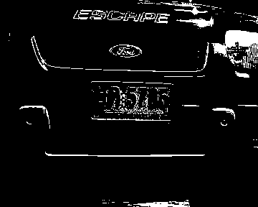
แสดงการเลือกค่า Threshold สูงเกินไป

Slide 11
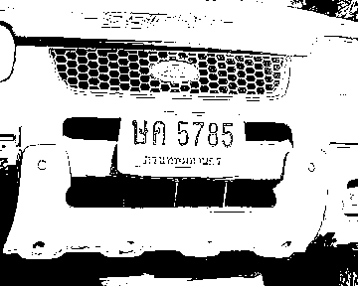
แสดงการเลือกค่า Threshold ต่ำเกินไป

Slide 12
การทำฟีลเตอร์ ( Filter )
การทำฟีลเตอร์จะลดจุดพิกเซลที่อยู่เดี่ยวๆ หรือเป็นกลุ่มเล็ก
ภาพที่ผ่านการทำฟีลเตอร์ค่อนข้างที่จะลดบริเวณพิกเซลเล็กๆ ที่เรียก
Noise ได้มาก ช่วยเน้นบริเวณของกลุ่มพิกเซลใหญ่ได้ชัดมากขึ้น

Slide 13
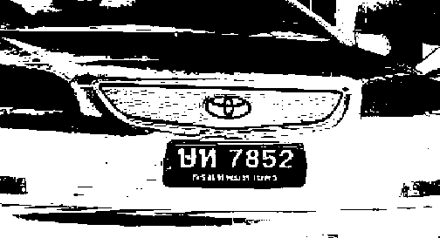

การนำ filter ไปใช้กับป้ายทะเบียน

Slide 14
การแยกวัตถุจากภาพ(Segmentation)
กระบวนการสำคัญอีกขั้นตอนหนึ่งในการประมวลผลเบื้องต้นก่อนจะนำไปสู่ขั้นตอนการจดจำรูปแบบ ก็คือ กระบวนการแยกวัตถุออกจากพื้นหลัง ซึ่งในที่นี้จะเป็นการแยกข้อมูลภาพที่เป็นตัวอักษรออกจากข้อมูลภาพทั้งหมดโดยแยกออกมาทีละตัวอักษรเพื่อนำไปสู่กระบวนการจดจำรูปแบบซึ่งสามารถประมวลผลได้ทีละหนึ่งตัวอักษรเท่านั้น

Slide 15
การแยกภาพด้วยวิธี Region Labeling
  วิธีนี้ได้ถือว่าบริเวณที่อยู่ข้างเคียงเป็นบริเวณที่สำคัญมาก จุดภาพที่อยู่ข้างเคียงกันมักจะมีคุณสมบัติทางสถิติที่คล้ายกันหรือใกล้เคียงกันสำหรับจุดรอบข้างที่มาเชื่อมต่อกัน ในวิธีนี้จะทำการพิจารณาภาพบริเวณย่อยๆจำนวนมากจากนั้นพื้นที่ติดกันจะถูกนำมาพิจารณาถึงความเป็นเนื้อเดียวกันร่วมกัน การรวมตัวกันจะสิ้นสุดเมื่อพื้นที่ข้างเคียงไม่สามารถพิจารณาถึงความเป็นเนื้อเดียวกันได้ แต่ถ้าจุดของภาพที่อยู่ใกล้เคียงกันนั้นตรวจสอบแล้วไม่อยู่ในเกณฑ์การรวม จุดภาพนั้นจะไม่ถูกรวมเข้าไปในส่วนนั้นของภาพแต่จะถูกเลือกให้เป็นจุดเริ่มต้นของส่วนอื่นๆต่อไป

Slide 16
การแยกภาพด้วยวิธี Region Labeling
วิธีการแยกวัตถุแบบ Region Labeling
จะพิจารณาแบบไบนารี่เฉพาะพิกเซลที่มีค่า 1 ทีละแถวจากซ้ายไปขวาและจากบนลงล่าง ซึ่งเมื่อพิจารณาที่พิกเซลใดพิกเซลหนึ่ง ถ้าพิกเซลแถวบนและทางซ้ายซึ่งผ่านการกำหนด Label แล้ว มีค่าไม่เป็น 1 ก็จะกำหนด Label เหมือนกับพิกเซลข้างเคียงที่เป็น 1 แต่ถ้าในกรณีที่พิกเซลข้างเคียงมีค่า 1 มากว่า 1 พิกเซล และแต่ละพิกเซลมี Label ต่างกัน ก็จะกำหนด Label ให้กับพิกเซลที่พิจารณาอยู่ให้เหมือนกับ Label ที่สมมูลกันให้เหมือนกันซึ่งจะสามารถทราบถึงความแตกต่างของแต่ละวัตถุในภาพ โดยดูจาก Label ที่แตกต่างกัน

Slide 17
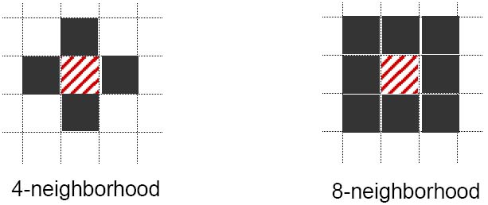
การแยกภาพด้วยวิธี Region Labeling
- การติดกันแบบ 4 จุด จะพิจารณา 4 พิกเซลรอบข้างทางด้านแนวนอน และแนวตั้ง
- การติดกันแบบ 8 จุด จะพิจารณา 8 พิกเซลรอบทางด้านแนวนอนและแนวตั้ง

Slide 18
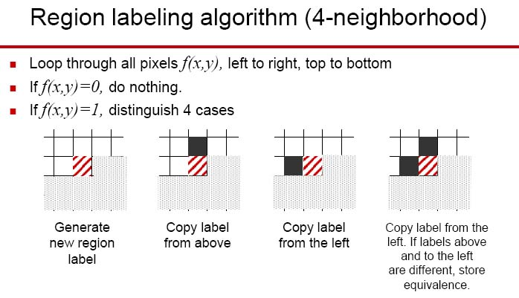
การแยกภาพด้วยวิธี Region Labeling

Slide 19
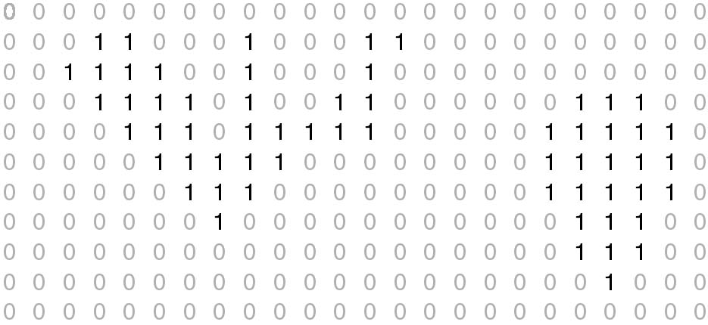
การแยกวัตถุออกจากภาพด้วยวิธี Region Labeling
อินพุทของการทำ Labeling

Slide 20
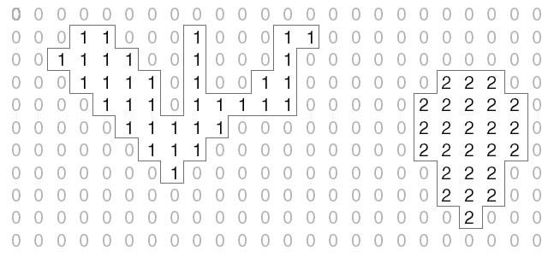
ผลจากการทำ Region Labeling
ผลที่ได้หลังจากการทำ Labeling

Slide 21
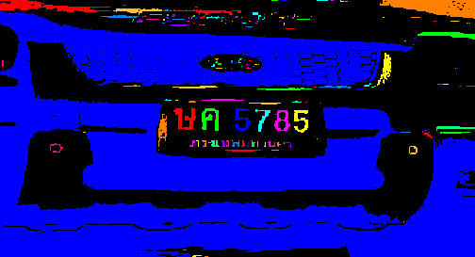
ผลจากการทำ Region Labeling ที่นำมาใช้กับป้ายทะเบียน

Slide 22
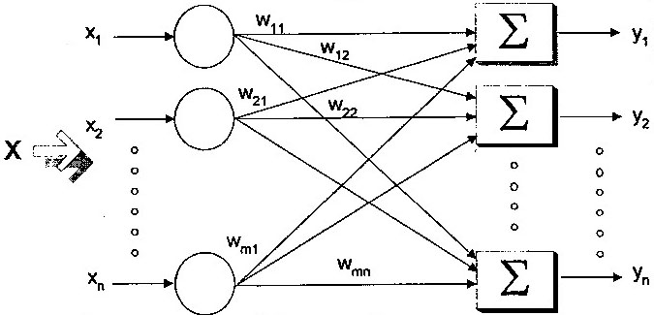
Neural Network
โครงข่ายประสาทเทียมแบบชั้นเดียว (Single Layer Artificial Neural Networks)

Slide 23
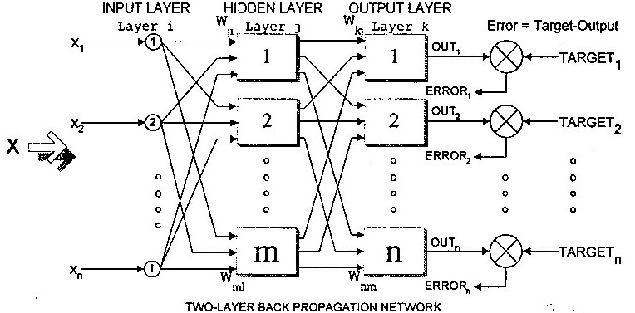
Neural Network
โครงข่ายประสาทเทียมแบบหลายชั้น (Multilayer Artificial Neural Networks)

Slide 24
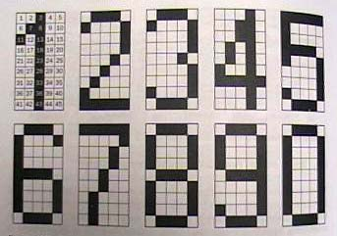
Neural Network

Slide 25
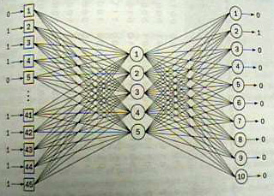
Neural Network

Slide 26
Input patterns
Rows in the pixel matrix
Digit 1 2 3 4 5 6 7 8 9 Desired Output
patterns
00100 01100 10100 00100 00100 00100 00100 00100 00100 1000000000
01110 10001 00001 00001 00010 00100 01000 10000 11111 0100000000
01110 10001 00001 00001 00010 00001 00001 10001 01110 0010000000
00010 00110 00110 01010 01010 10010 11111 00010 00010 0001000000
11111 10000 10000 11110 10001 00001 00001 10001 01110 0000100000
01110 10001 10000 10000 11110 10001 10001 10001 01110 0000010000
11111 00001 00010 00010 00100 00100 01000 01000 01000 0000001000
01110 10001 10001 10001 01110 10001 10001 10001 01110 0000000100
01110 10001 10001 10001 01111 00001 00001 10001 01110 0000000010
0 01110 10001 10001 10001 10001 10001 10001 10001 01110 0000000001

Slide 27

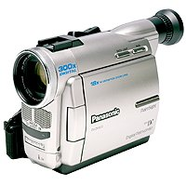
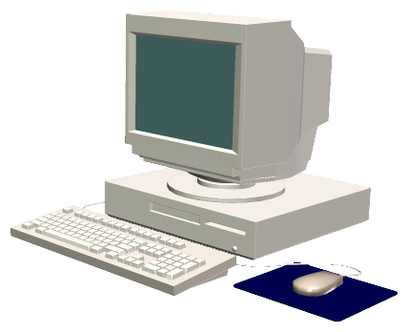
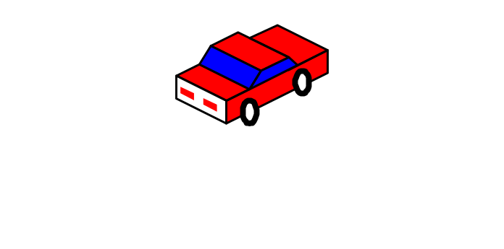
หลักการทำงานเเละโครงสร้างของโปรเเกรม
โครงสร้างของระบบจดจำเลขทะเบียนรถยนต์
`
DV Camera
Processing Unit

Slide 28

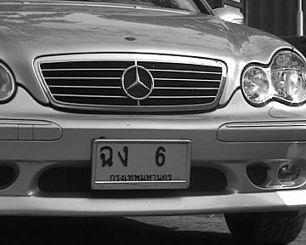
3 metre
1.5 metre
3 metre
3.35 metre
IMAGE
DV Camera

Slide 29
หลักการทำงานเเละโครงสร้างของโปรเเกรม
ระบบจดจำเลขทะเบียนรถยนต์นี้ ประกอบด้วยส่วนสำหรับรับภาพ และส่วนของโปรแกรมเพื่อประมวลผลภาพ ในส่วนของการรับภาพจะประกอบด้วยกล้องวีดีโอสำหรับจับภาพทางด้านหน้าของรถยนต์ เมื่อรถยนต์ผ่านอุปกรณ์ตรวจจับด้วยแสง คอมพิวเตอร์จะสั่งจับภาพในขณะนั้นมา 1 เฟรม และเก็บข้อมูลภาพแบบบิตแมปเกรย์เสกล 256 ระดับ และนำภาพที่ได้ไปประมวลในส่วน โปรแกรมต่อไป

Slide 30
โปรเเกรมหลัก
START
Capture
Binarization
Segmentation
Pattern Recognition
Database
End

Slide 31
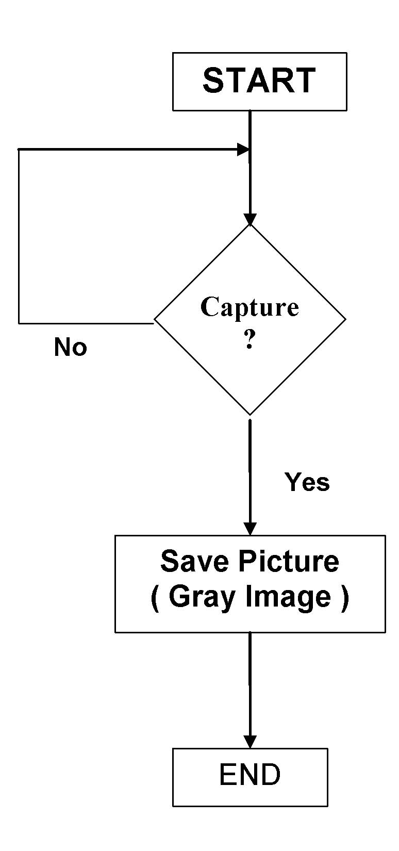
โปรเเกรมการ Capture ภาพโดยใช้กล้องถ่ายวีดีโอ

Slide 32
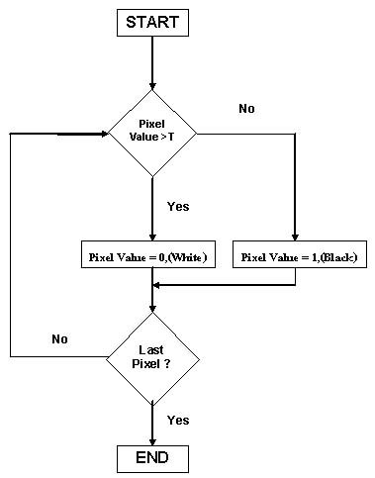
โปรเเกรมการทำ Binarization

Slide 33
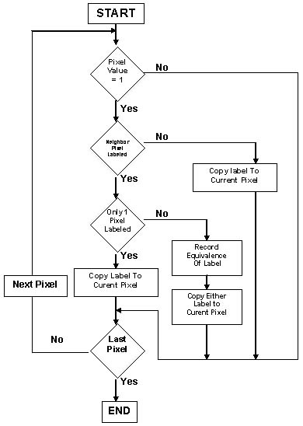
Region Labeling

Slide 34
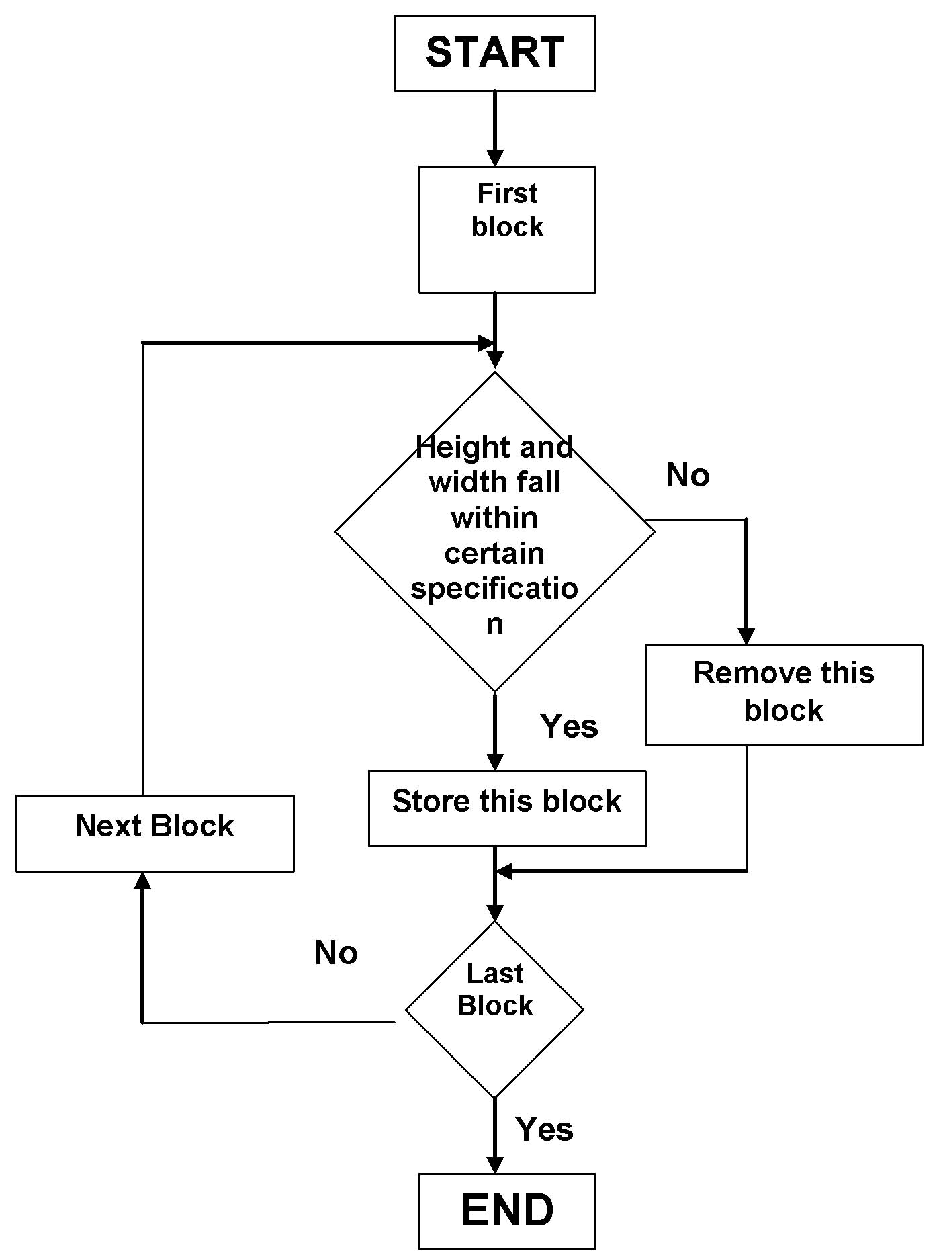
กระบวนการเเสดงการพิจารณาขนาดของบล็อก

Slide 35
Pattern Recognition
START
ส่วนของการ Trainning
Random weight
Forward propagation
Backward propagation
Error<tolerance
Save weight
END

Slide 36
Pattern Recognition
START
Read weight
Forward propagation
Character validation
END

Slide 37
Database Design
NO.
Plate Number
Time IN
Time OUT
Status
Primary Key

Slide 38
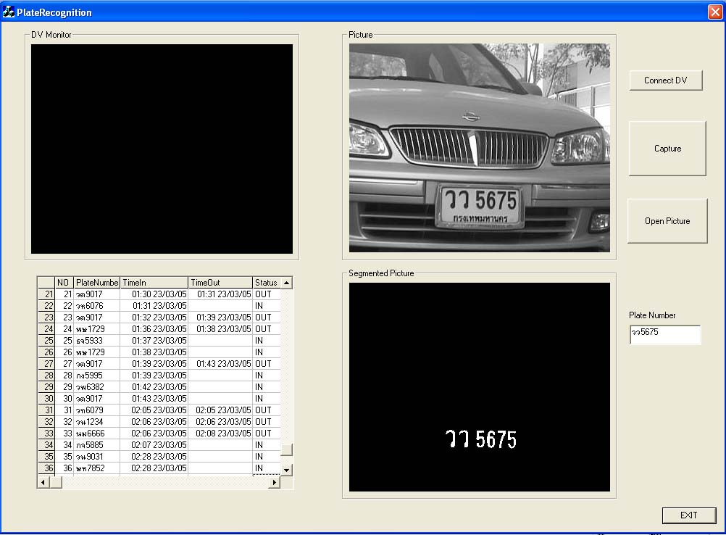
User interface

Slide 39
การทดลองเเละผลการทดลอง
การทดลองแยกตัวเลขและตัวอักษรออกจากป้ายทะเบียน
การทดลองส่วนของการจดจำป้ายทะเบียน

Slide 40
การทดลองแยกตัวอักษรออกจากป้ายทะเบียน
ในการทดลองในการเเยกตัวอักษรออกจากภาพ มีทั้งภาพที่สามารถเเยกตัวอักษรในป้ายทะเบียนออกจากภาพได้ทุกตัว เละภาพที่ไม่สามารถเเยกตัวอักษรออกจากป้ายทะเบียนได้ครบทุกตัว ในส่วนของภาพที่สามารถตัดป้ายทะเบียนได้นั้นจะต้องเป็นภาพที่ป้ายทะเบียนอยู่บริเวณตรงกลางของรูป

Slide 41
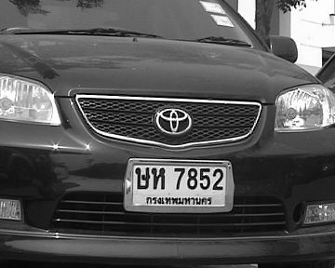
ภาพที่ทำการเเยกตัวอักษรออกจากภาพได้อย่างชัดเจน

Slide 42
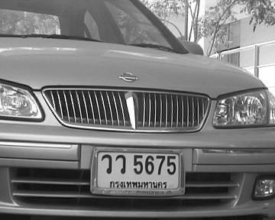
ภาพที่ทำการเเยกตัวอักษรออกจากภาพได้อย่างชัดเจน

Slide 43
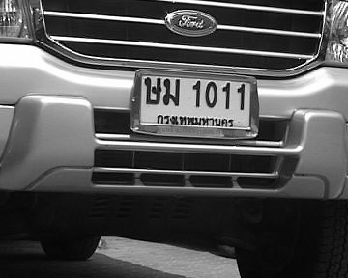
ภาพที่ทำการเเยกตัวอักษรออกจากภาพได้อย่างชัดเจน

Slide 44
สาเหตุที่ไม่สามารถเเยกตัวอักษรออกจากป้ายทะเบียนได้
ภาพมีขนาดไม่เหมาะสม
มีน๊อตอยู่กึ่งกลางระหว่างตัวอักษร
ภาพมืดหรือสว่างเกินไป
มีเงาพาดผ่านส่วนที่เป็นทะเบียน

Slide 45
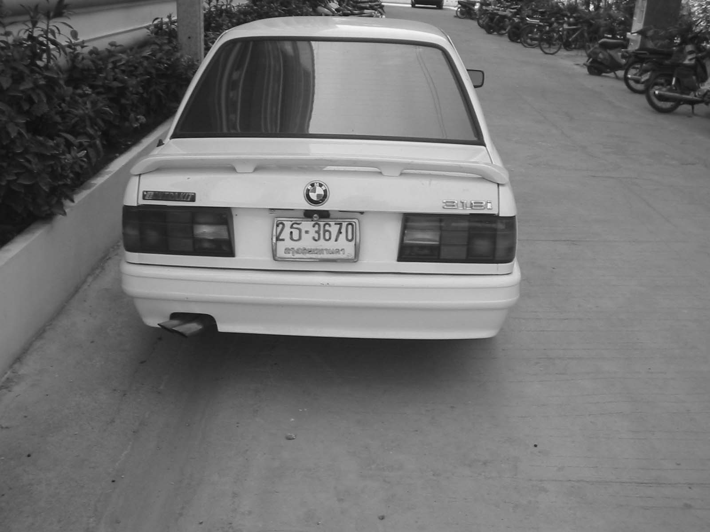
ภาพมีขนาดไม่เหมาะสม

Slide 46
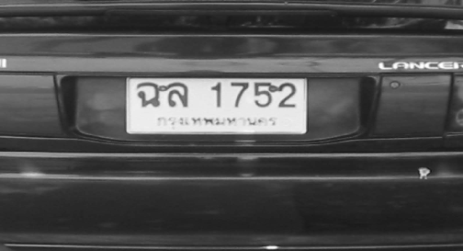

มีน๊อตอยู่กึ่งกลางระหว่างตัวอักษร

Slide 47
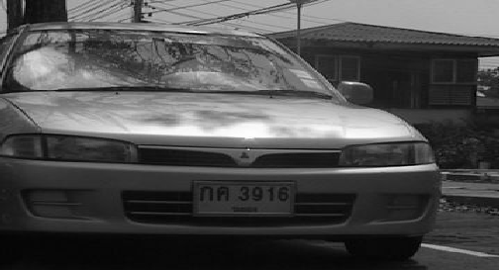
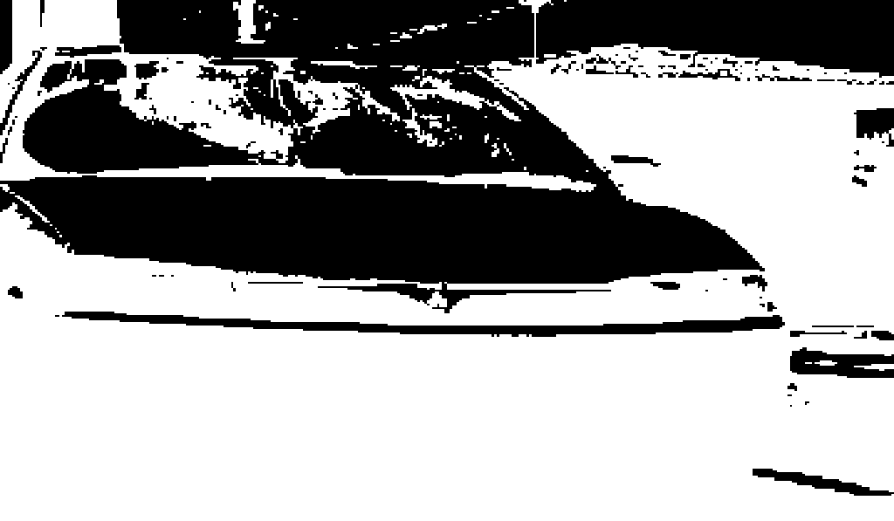
ภาพมืดหรือสว่างเกินไป

Slide 48
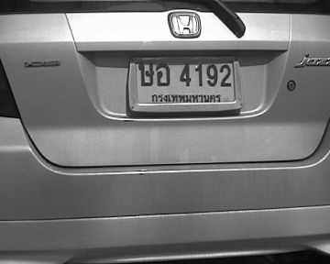
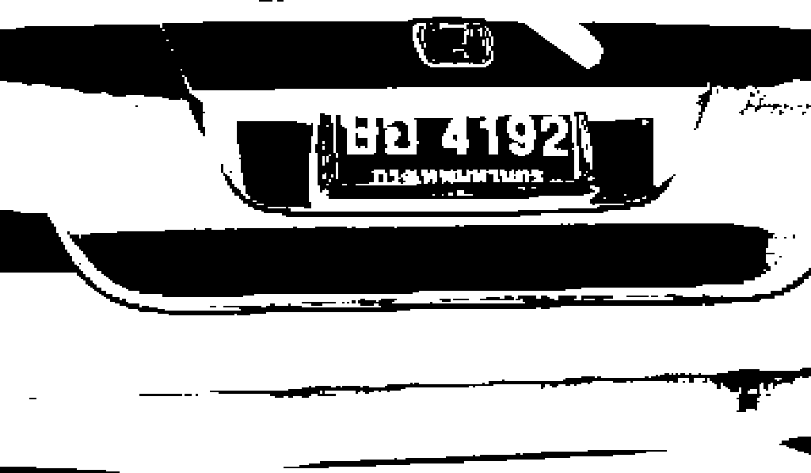
มีเงาพาดผ่านส่วนที่เป็นทะเบียน

Slide 49

การทดลองในส่วนของการจดจำป้ายทะเบียน
ผลการทดลองที่ถูกต้อง

Slide 50

การทดลองในส่วนของการจดจำป้ายทะเบียน
ผลการทดลองที่ถูกต้อง

Slide 51


การทดลองในส่วนของการจดจำป้ายทะเบียน
ผลการทดลองที่ถูกต้อง

Slide 52
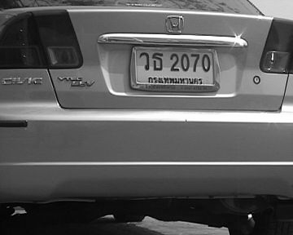

การทดลองในส่วนของการจดจำป้ายทะเบียน
ผลการทดลองที่ถูกต้อง

Slide 53
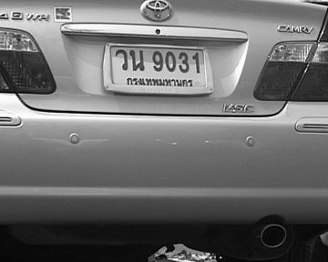

การทดลองในส่วนของการจดจำป้ายทะเบียน
ผลการทดลองที่ถูกต้อง

Slide 54
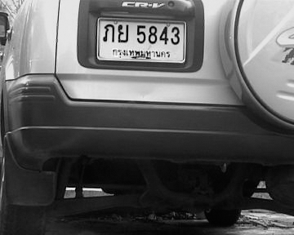

การทดลองในส่วนของการจดจำป้ายทะเบียน
ผลการทดลองที่ผิดพลาด

Slide 55
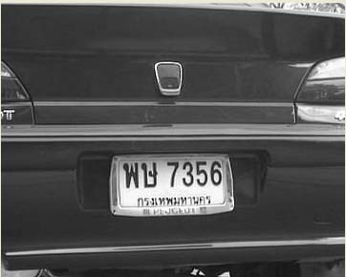


การทดลองในส่วนของการจดจำป้ายทะเบียน
ผลการทดลองที่ผิดพลาด

Slide 56
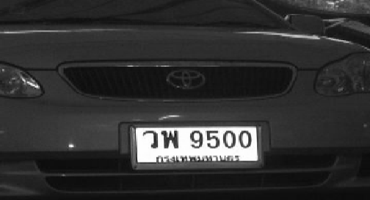


การทดลองในส่วนของการจดจำป้ายทะเบียน
การทดลองตอนกลางคืน

Slide 57
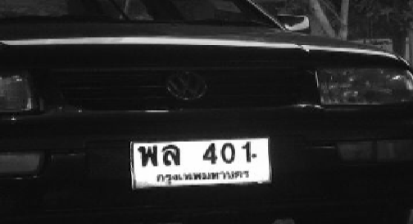


การทดลองในส่วนของการจดจำป้ายทะเบียน
การทดลองตอนกลางคืน

Slide 58
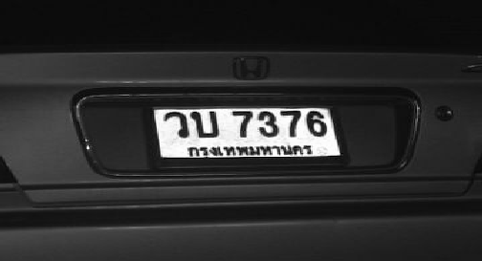


การทดลองในส่วนของการจดจำป้ายทะเบียน
การทดลองตอนกลางคืน

Slide 59
สรุปและวิจารณ์ผลการทดลอง
จากโครงงานโดยรวมทั้งหมด ซึ่งประกอบไปด้วย 2 ส่วนคือ
  การเตรียมข้อมูลภาพ
  การจดจำป้ายทะเบียนรถยนต์

Slide 60
สรุปและวิจารณ์ผลการทดลอง
ส่วนเตรียมข้อมูลภาพ
ในส่วนของการเตรียมข้อมูลภาพนี้จะนำภาพด้านหน้าหรือด้านหลังรถยนต์มาหาขอบเขตของป้ายทะเบียน ซึ่งป้ายทะเบียนที่ได้อาจไม่สมบูรณ์หรือหาป้ายทะเบียนไม่ได้เนื่องจากสาเหตุหลายประการ
- ขนาดของภาพไม่เหมาะสม
- ตำแหน่งของป้ายทะเบียนในภาพ ถ้าป้ายทะเบียนไม่อยู่บริเวณกึ่งกลางของรูป ก็จะทำให้หาขอบเขตของป้ายทะเบียนไม่ได้

Slide 61
สรุปและวิจารณ์ผลการทดลอง
- สภาพของแสงภายนอก ตัวอย่างเช่น ความมืด ความสว่าง มีแสงสะท้อนที่ป้ายทะเบียนทำให้ไม่สามารถแยกส่วนของป้ายทะเบียนออกมาได้
- สิ่งแวดล้อมโดยรวมของภาพ เช่น สีของรถ สีของขอบป้ายทะเบียน เป็นต้น
- บนป้ายทะเบียนมีน็อตอยู่กึ่งกลางระหว่างตัวอักษรสองตัว ทำให้แบ่งขอบเขตไม่ได้

Slide 62
สรุปและวิจารณ์ผลการทดลอง
- สีของหมายเลขทะเบียนอ่อนหรือซีดเกินไป เช่น ป้ายเก่าทำให้สีของตัวอักษรซีด
- แสงบริเวณป้ายทะเบียนจ้าเกินไป

Slide 63
สรุปและวิจารณ์ผลการทดลอง
ส่วนของการจดจำทะเบียนรถยนต์
จากผลการทดลองของโปรแกรมในส่วนของการจดจำเลขทะเบียนรถยนต์ จะเห็นว่าประสิทธิภาพของกระบวนการจดจำ จะขึ้นอยู่กับขั้นตอนการฝึกหัดโครงข่าย โดยเฉพาะชุดของตัวอักษรที่ใช้ในการฝึกหัดโครงข่าย ถ้าชุดของตัวอักษรที่ใช้มีความใกล้เคียงกับเลขทะเบียนมากขึ้นเท่าไหร่ ความสามารถในการจดจำเลขทะเบียนรถยนต์ก็จะยิ่งเพิ่มสูงขึ้น
นอกจากนี้ กระบวนการเตรียมข้อมูลเพื่อการจดจำรูปแบบ ก็มีผลต่อประสิทธิภาพของระบบเป็นอย่างมาก

